Slide 1
Скороговорка как средство овладения навыком интонирования
Учитель-логопед МБОУ «Сапоговская СОШ»
Лубянова Наталья Геннадьевна

Slide 2
Скороговорка — народно-поэтическая миниатюра, шутка, в которой умышленно подобраны слова с труднопроизносимыми сочетаниями.
Скороговорки – это специальный речевой материал, который используется для отработки четкой речи.

Slide 3
Скороговороки помогают:
управлять своим голосом,
отрабатывать скорость произношения,
развивать память и воображение,
обогащать словарный запас ребёнка,
отрабатывать дикцию, правильное произношения

Slide 4
У одних речь монотонна, растянута, изобилует ненужными паузами. У других (возбудимых) она чрезмерно ускорена. Их высказывания представляют собой поток неясных, неоконченных слов, произносимых громко, но мало понятных слушающим.
приёмы, которые помогут держать ритм:
ученик берёт в руки мяч и, произнося слово, отбивает об пол и ловит его или перебрасывает из одной руки в другую, а если идёт групповое занятие, мяч можно перебрасывать друг другу.
Вместо мяча можно использовать хлопки (хлопаем, перекладывая ладошки с одной на другую, как будто лепим снежки). Сопровождение речи движением руки является одной из основных предпосылок обучения твердой ритмичной речи. Бросая мяч или хлопая в разном темпе, можно менять ритм скороговорки.

Slide 5
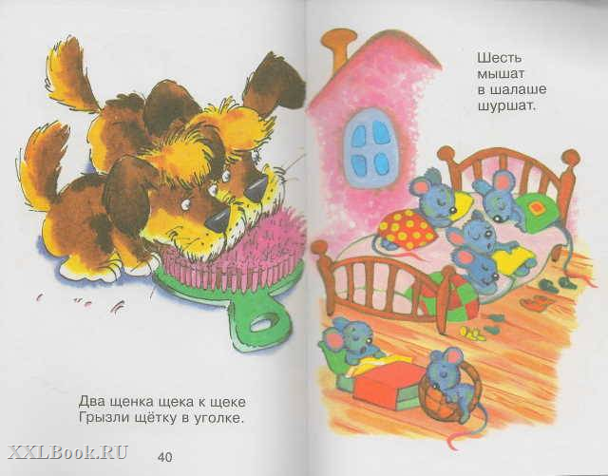
В устной речи большинство учащихся младших классов VIII вида испытывают затруднения в постановке логического ударения и интонирования. Фразы – представлены слабо.
.
ШЕСТЬ мышат в тишине шуршат
Шесть МЫШАТ в тишине шуршат
Шесть мышат В ТИШИНЕ шуршат
Шесть мышат в тишине ШУРШАТ

Slide 6
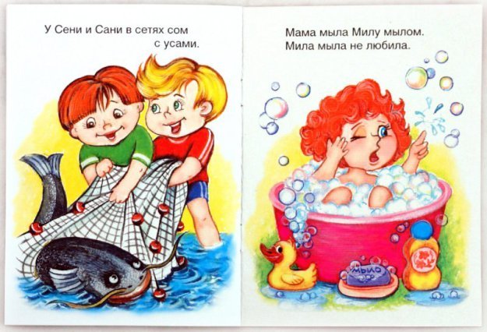
Наблюдения за учащимися VIII вида, а также психологические исследования свидетельствуют о своеобразии их эмоционального развития, бедности эмоциональных проявлений
Известно, что эмоциональные состояния субъекта находят свое выражение во внешних проявлениях - в мимике его лица и выразительных движениях. Каждому состоянию соответствует определенная мимика – выражение глаз, положение губ и бровей, а также характерные двигательные реакции – общий характер движений, принимаемые позы, жесты.
скороговорку от лица героев сказки «Колобок»: зайца, волка, медведя, лисы, передавая их характер. Чтобы ребенок с успехом справился с заданной ролью нужно обсудить выбранного персонажа: заяц - веселый, волк - грустный, медведь - сердитый, лиса – хитрая, можно показать мимику и жесты этого героя. Ребенок учится использовать мимику и пантомимику, различать и воспроизводить различные эмоциональные состояния, (радость, грусть, удивление, страх и т.д.), изображать модели поведения персонажей с разными чертами характера и в различных жизненных ситуациях.

Slide 7
Словарный запас, которым располагают учащиеся, особенно в младших классах, весьма ограничен.
Разъясняются непонятные слова, используется толковый словарь
Купи кипу пик

Slide 8
Привлекая наглядные средства, конкретизирующие предложенную тему, повышающие интерес к ней, можно изменить отношение школьников к заданию и соответственно характер его выполнения.

Slide 9
Благодаря систематически проводимым игровым упражнениям подвижнее и выразительней становится мимика, движения приобретают большую уверенность, управляемость, формируется выразительность речи.

